Slide 1
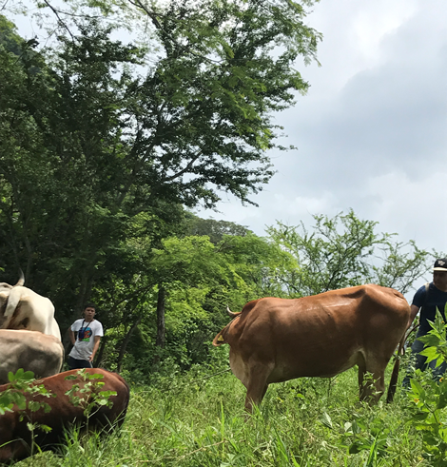

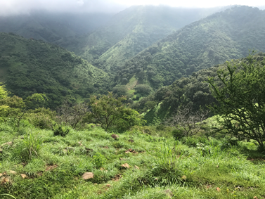
MANEJO DE PASTIZALES
TERMINOLOGÍA
PROGRAMA POR COMPETENCIAS
MANEJO DE PASTIZALES
DR. ERNESTO JOEL DORANTES CORONADO
02/09/19
Centro Universitario UAEM Temascaltepec
Ingeniero Agrónomo Zootecnista
Cañadas de Nanchititla , Luvianos Méx.
Foto: Dr. Dorantes CEJ
Notes:
PORTADA 2

Slide 2
PROGRAMA POR COMPETENCIAS
MANEJO DE PASTIZALES
ELABORADO POR: DR. ERNESTO JOEL DORANTES CORONADO
UNIDAD DE COMPETENCIA: I
COMPETENCIA GENÉRICA
Terminología. Para obtener una claridad y comprensión entre conceptos como pastizal, agostadero, zacatal, pastoreo, apacentamiento, entre otros. En función de evitar la discordancia entre los mismos; sobre todo para evitar que se da por las inadecuadas traducciones que se hacen principalmente del inglés al español.
Titulo de la presentación
MANEJO DE PASTIZALES
TERMINOLOGÍA
Notes:
INTERIORES

Slide 3
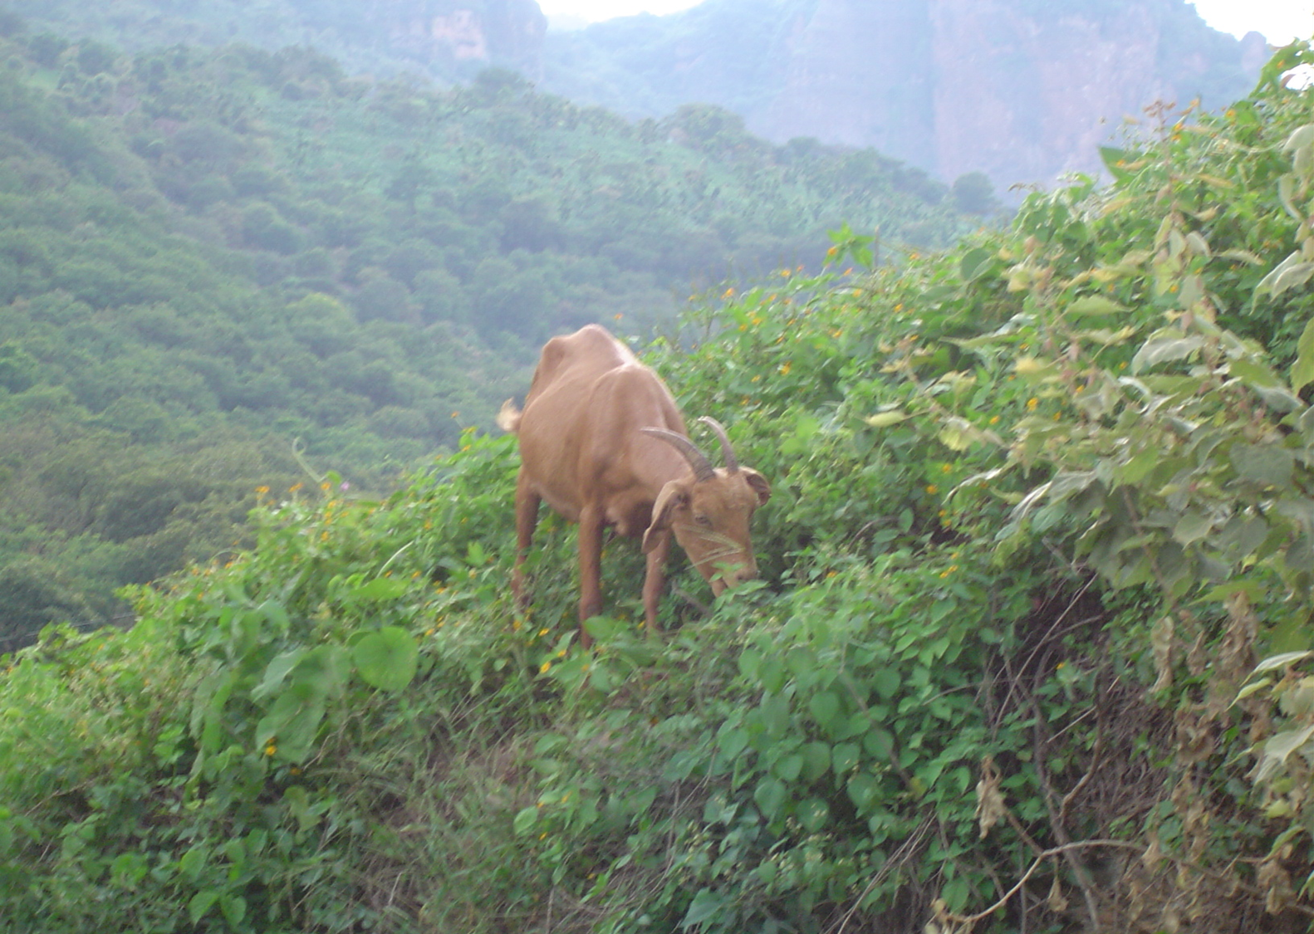
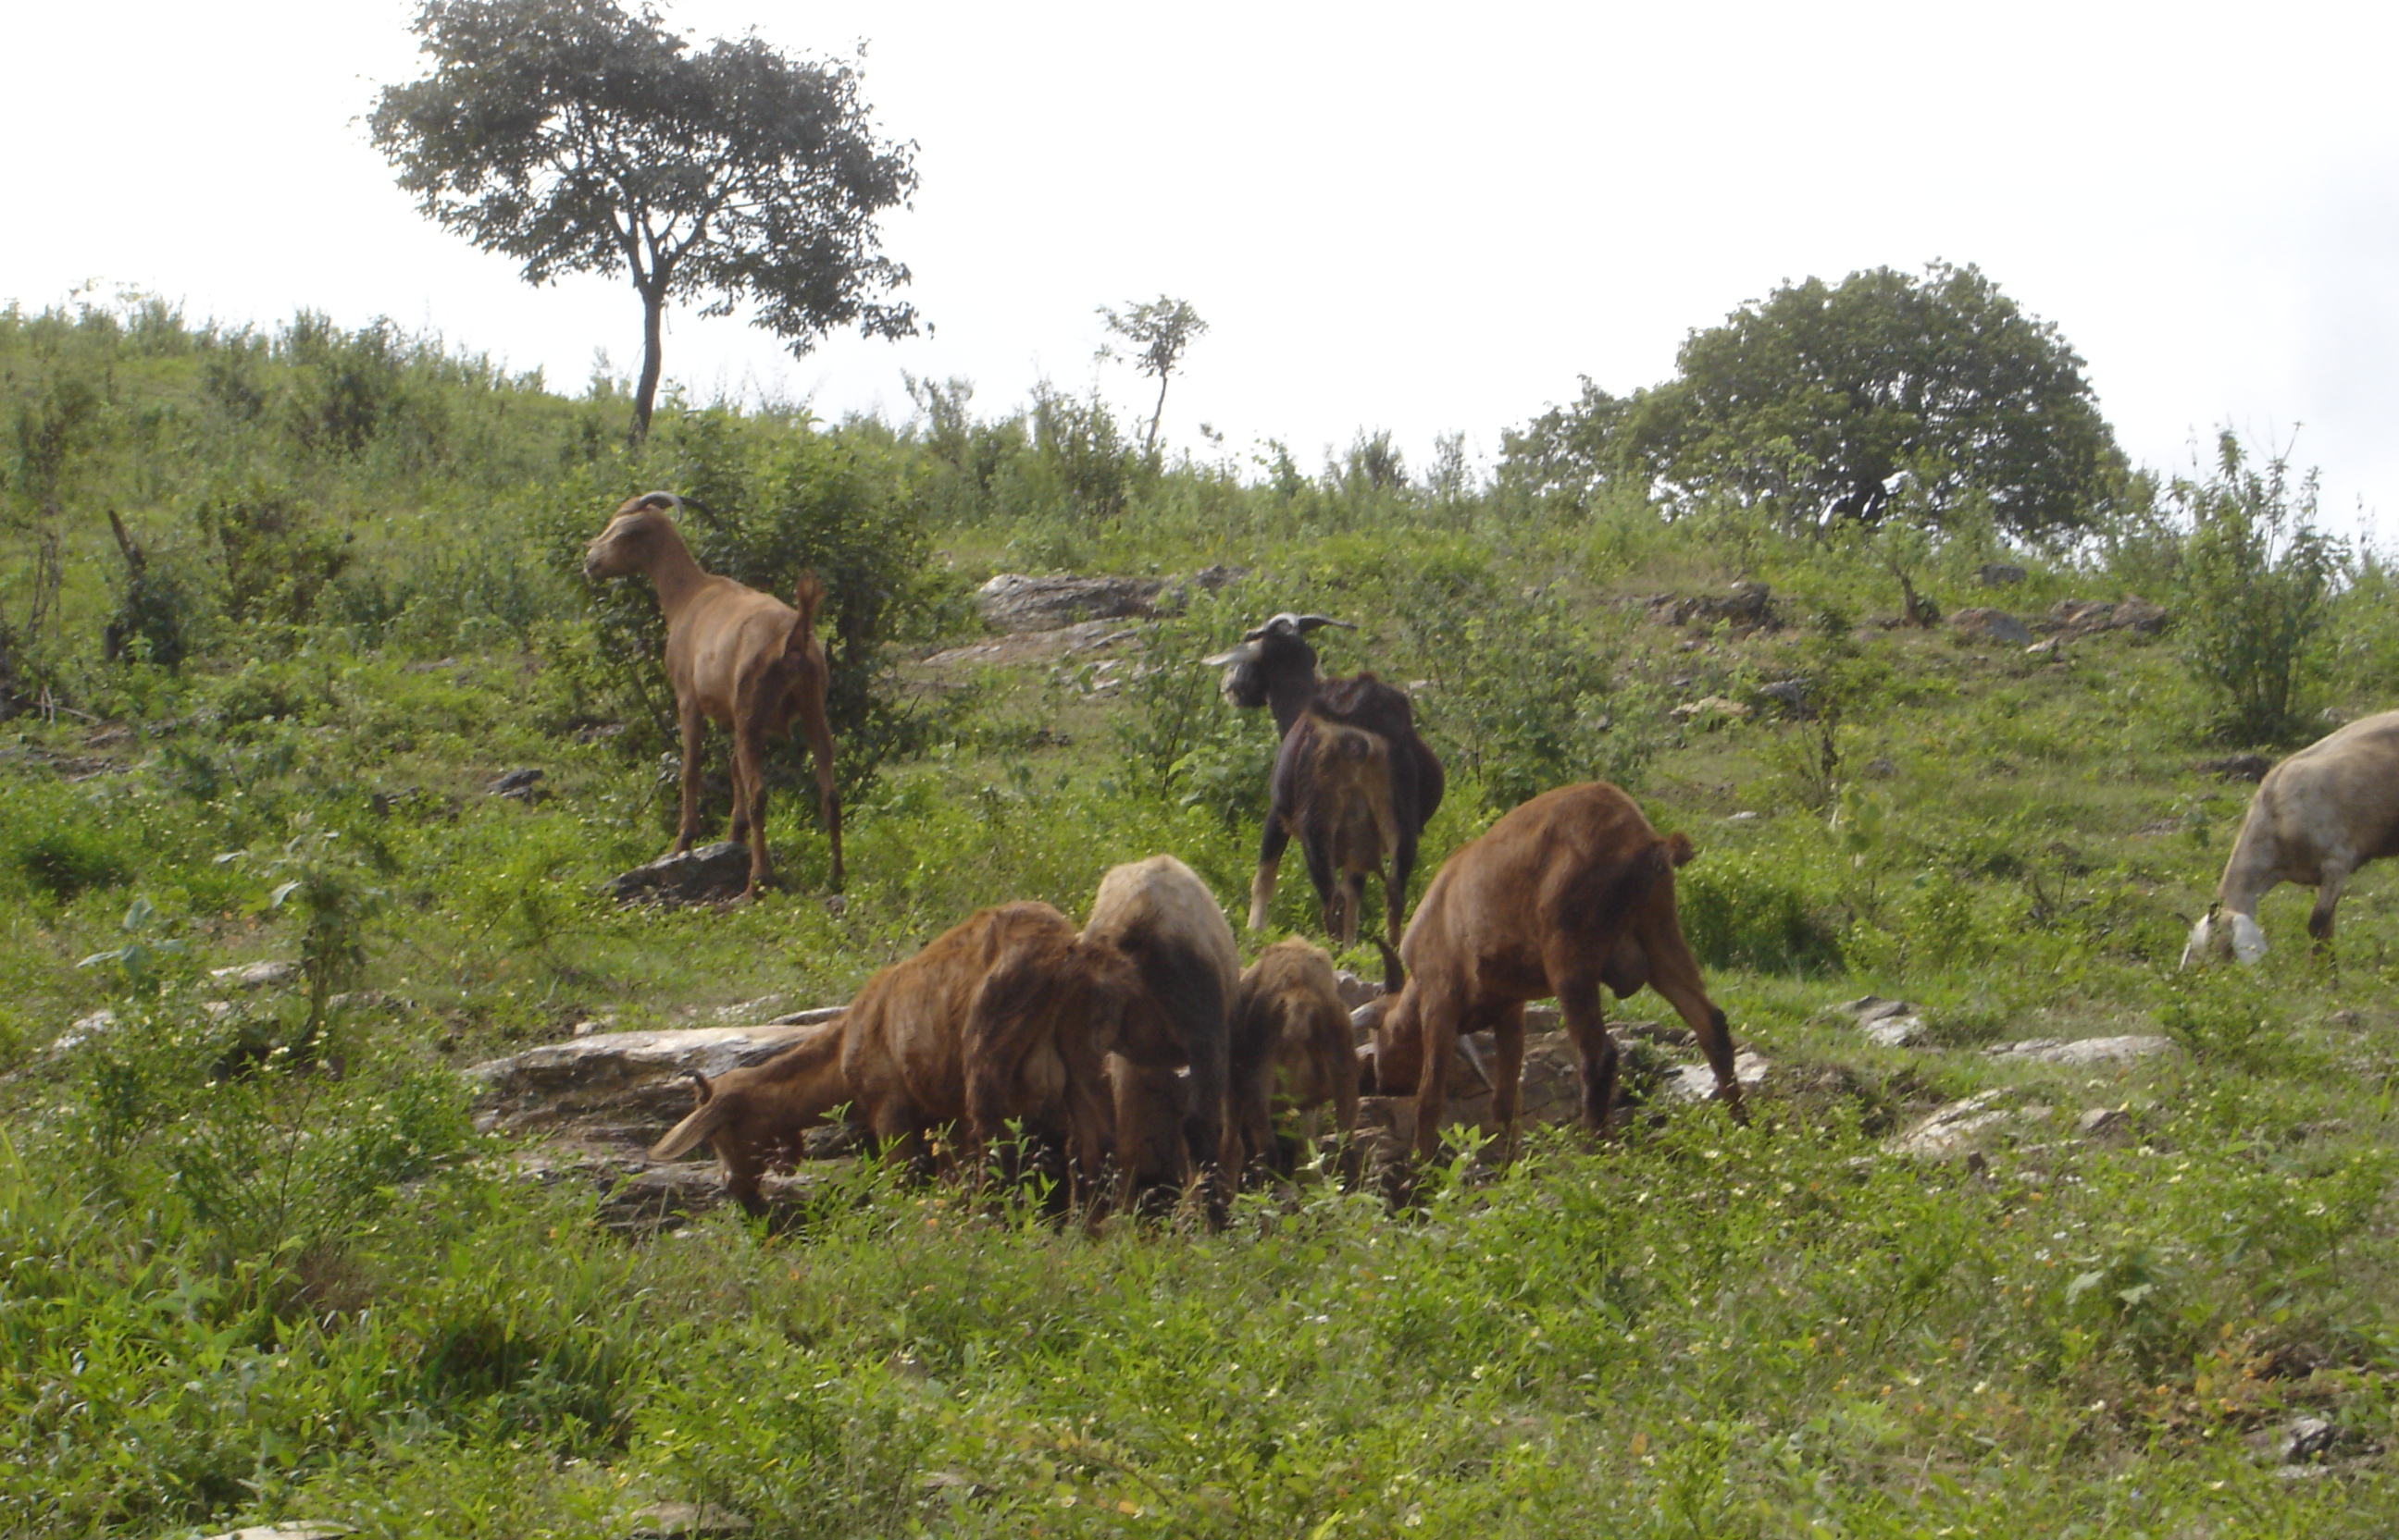
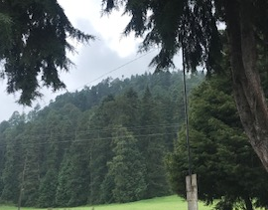
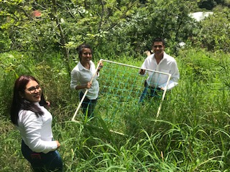
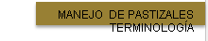
El recurso pastizal de la República Mexicana representa una de las mayores riquezas y factor de gran importancia en el desarrollo económico de distintos Estados; riqueza que se representa por la relevancia económica que tiene la ganadería de las diferentes regiones: áridas, semi-áridas, templadas y tropicales.
Bejucos, Tejupilco, Méx.
Foto: M en C. Mejía HP
Puerto del Aire, Tejupilco Méx.
Foto: Dr. Dorantes CEJ
Centro Universitario UAEM Temascaltepec
Foto: Dr. Dorantes CEJ
Bosque de pino, Volcán de Toluca
Foto: Dr. Dorantes CEJ

Slide 4
La conservación, mejoramiento y optimización del uso del recurso pastizal es específico para cada explotación, limitado por los factores climáticos, edáficos, fisiográficos y bióticos (ambientales), entre otros, que inciden sobre los componentes botánicos y repercuten sobre el fin principal: la producción animal.
Centro Universitario UAEM Temascaltepec
Foto: Dr. Dorantes CEJ

Slide 5
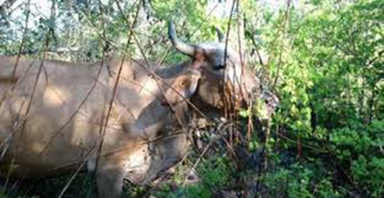
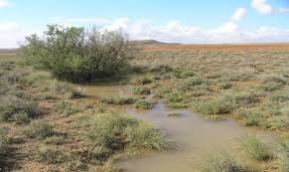
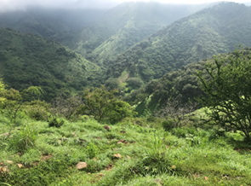
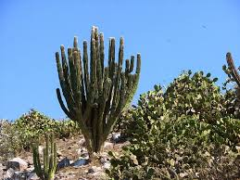
Terminología
o
¿Pastizal? =
o
Selva baja caducifolia, Tejupilco, Méx.
Foto: Dorantes CEJ

Slide 6

Para mantener una claridad y adecuada comprensión de los temas que se verán en el curso Manejo de Pastizales, sin la intención de caer en controversias, esta presentación tiene por objeto: describir y definir el término pastizal, agostadero y otras terminologías de uso común en la materia

Slide 7
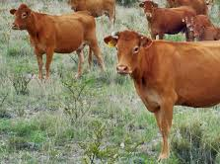
Agostadero o Pastizal
Agostadero o Pastizal.
En función de la claridad y comprensión para este punto se enuncia lo escrito por Aizpuru, (1991). Quien nos cita que el diccionario de la Real Academia Española (2018) propone las siguientes definiciones:
Pastizal. Terreno de abundante pasto.
Pastar. Llevar el ganado al pasto, comer hierba u otros vegetales cortándolos con los dientes en el lugar donde se cría y
Pasto. Tiene tres acepciones.
a) Acción de pastar
b) Hierba que el ganado pace en el mismo terreno donde se cría.
c) Cosa que sirve para el sustento del animal.

Slide 8
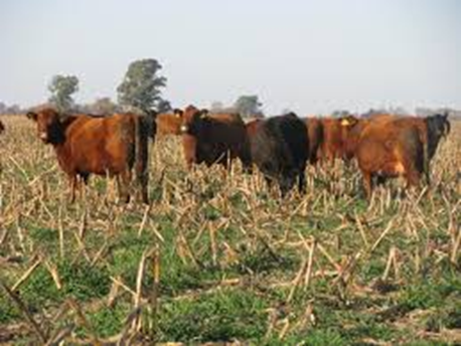
Agostadero o Pastizal
Agostadero. Sitio donde agosta el ganado.
Tiempo en que agosta el ganado
Acción de agostar (Arar la tierra en el mes de agosto)
Agostar. Del ganado: Pastar durante el tiempo de sequía en rastrojeras o dehesas;
Agostera. (de agosto). Ganado que entra a pacer en los rastrojos tras la cosecha de las mieses
Real Academia Española

Slide 9
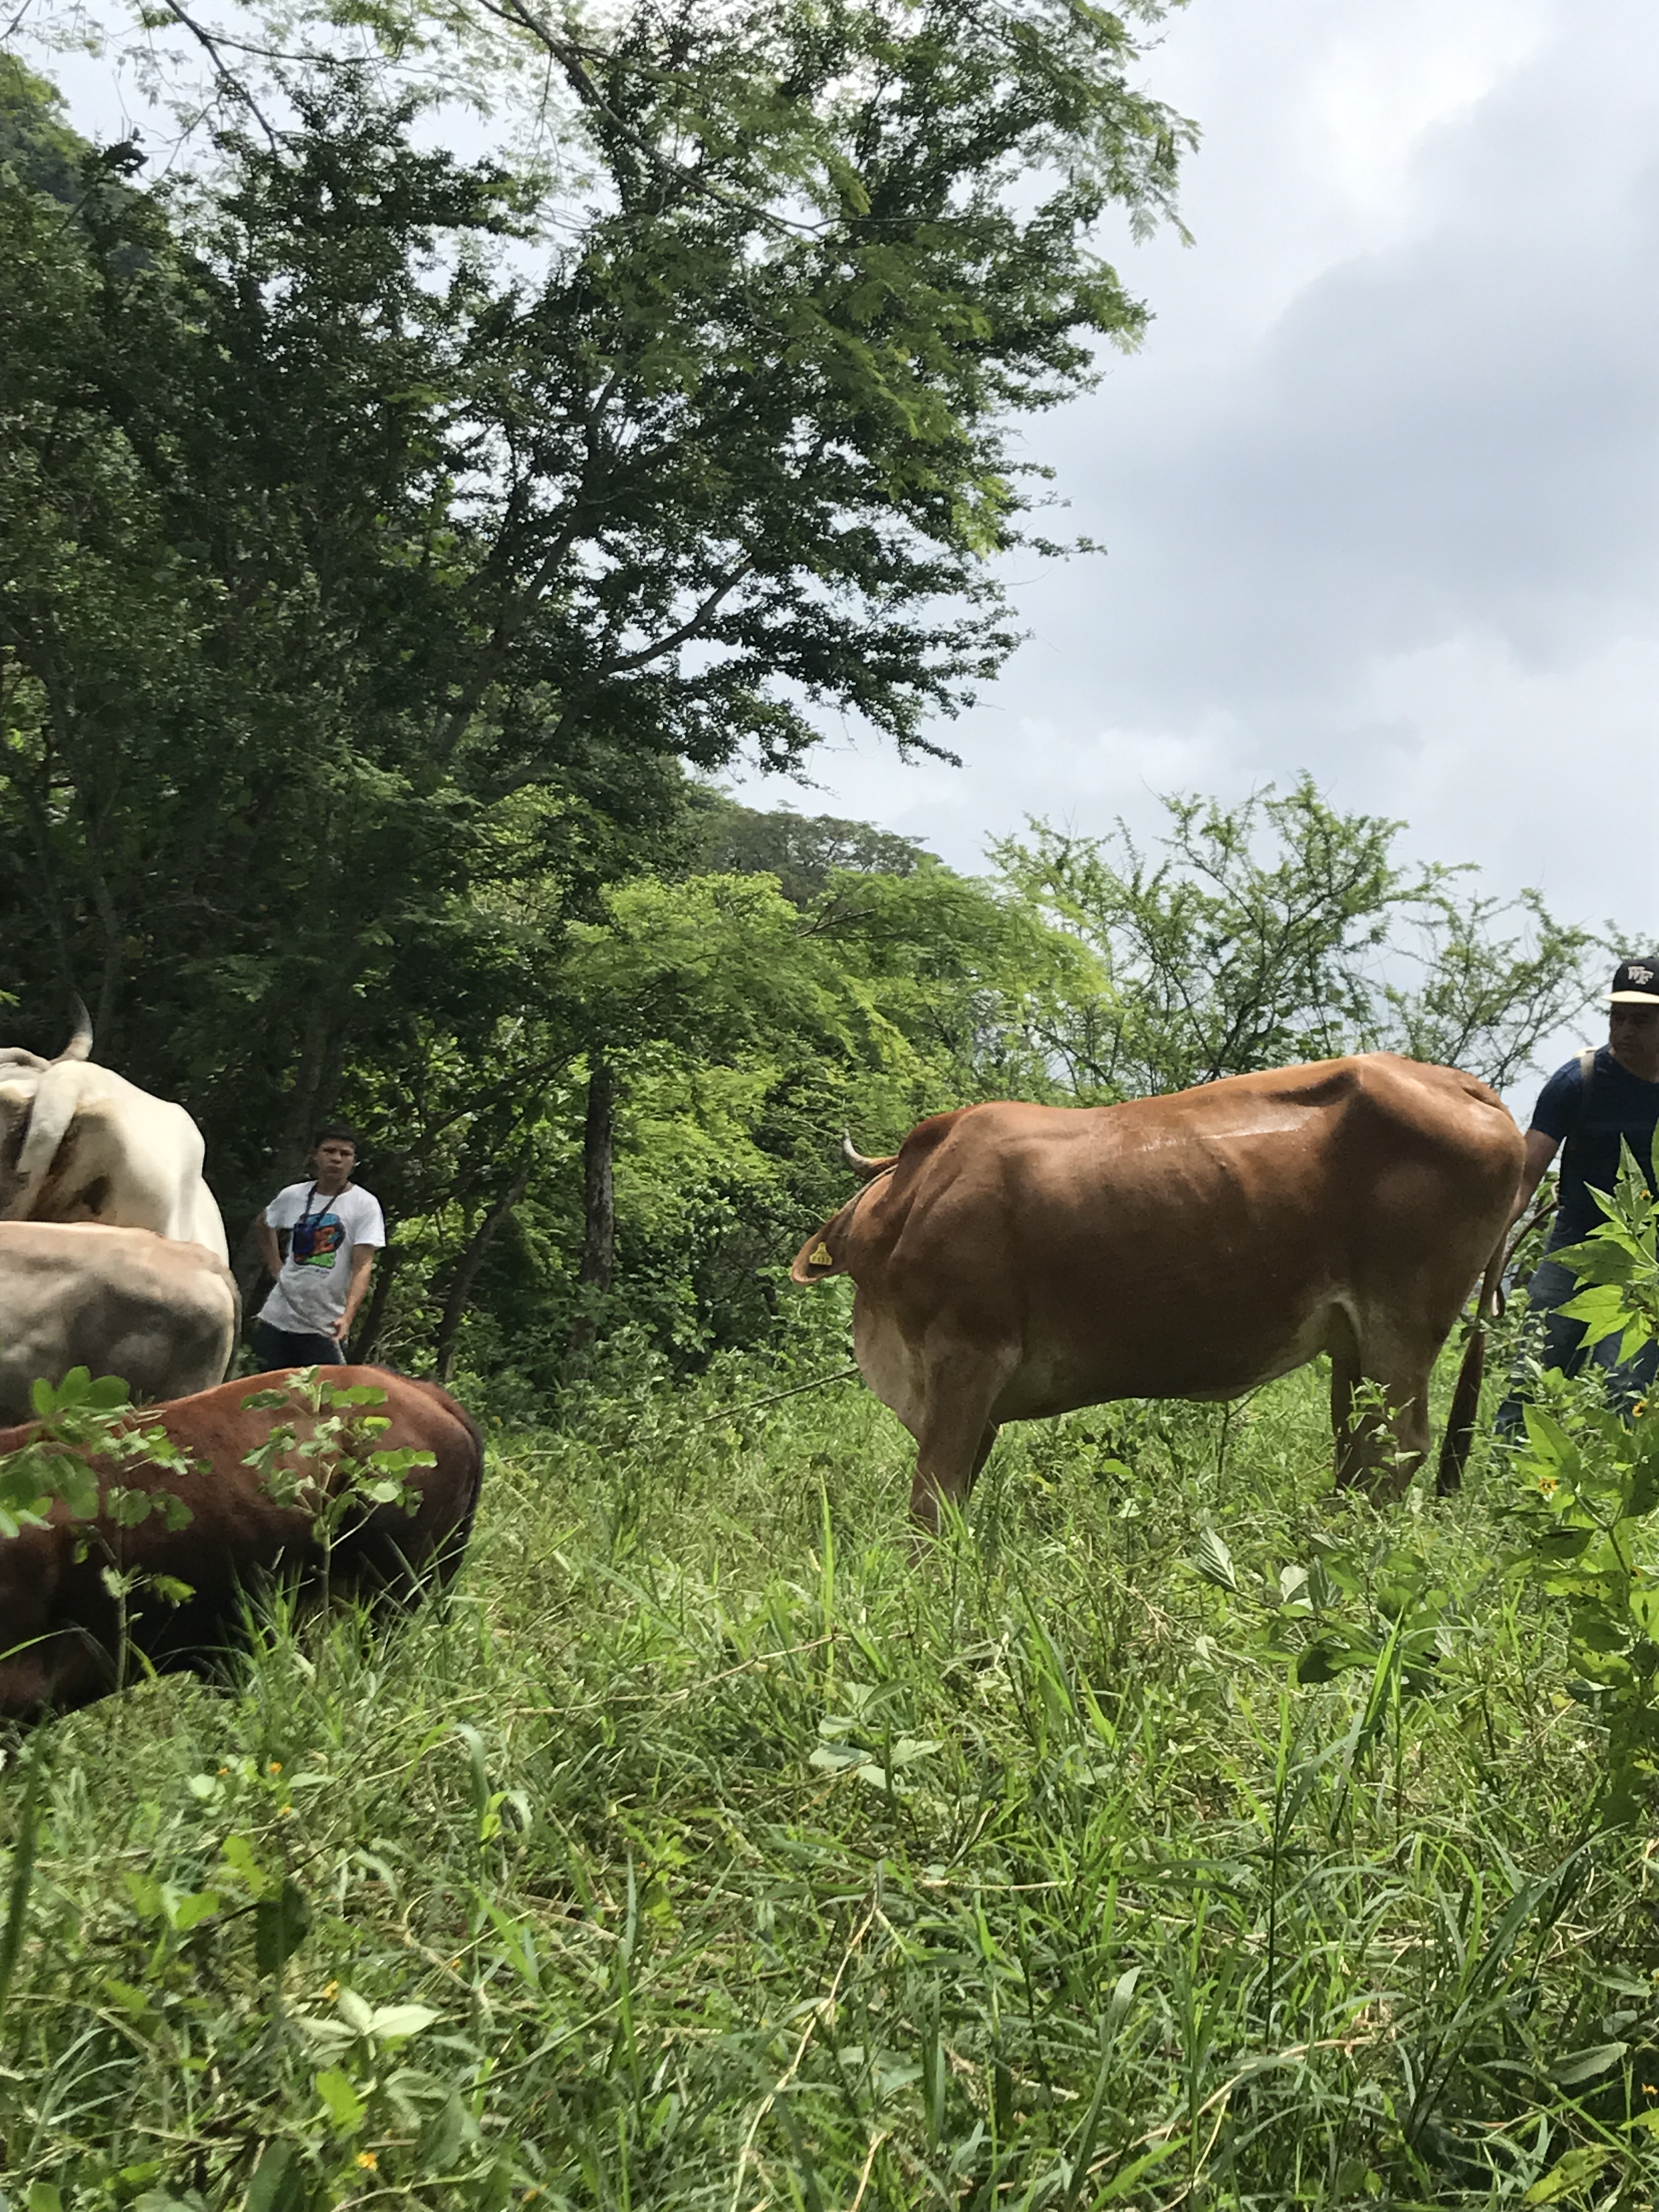
Pastizal
Tomando como base lo anterior podemos definir lo siguiente.
Un pastizal es cualquier área que produce forraje, ya sea éste en forma de gramíneas, graminoides, hierbas o mezclas de éstas, arbustos ramoneables y vegetación arbórea. Por lo tanto los pastizales son cualquier área o tipo de vegetación que sirve como sustento y da alimento al ganado y a los animales silvestres.
Cañadas de Nanchititla , Luvianos. Méx.
Foto: Dr. Dorantes CEJ

Slide 10
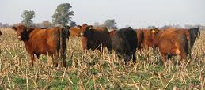
Pastizal
El agostadero es el terreno de cultivo donde los animales pacen una vez que se haya levantado las cosechas o que no se han cultivado en los últimos años

Slide 11
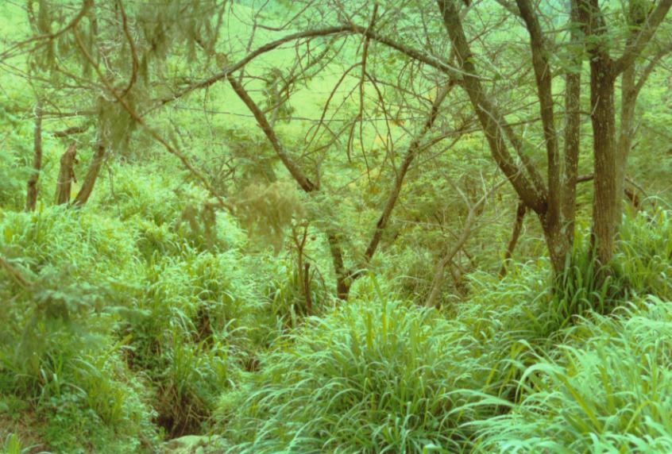
Pastizal
Zacatal. Tierra en donde dominan las gramíneas.
Mombasa (Panicum máximun). Amatepec, Méx. Foto: Dr. Dorantes CEJ

Slide 12
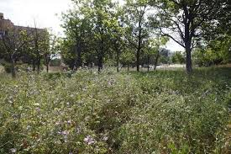
Pastizal
4. Pradera lugar del campo llano y con hierba
Tejupilco Méx.
Foto: Dr. Dorantes CEJ

Slide 13
Tipos de pastizales
Pastizal nativo.
Extensiones en donde la vegetación está compuesta por especies oriundas de la región y no existe la intervención del humano.
Sierra de cañadas de Nanchititla. Edo. Méx.
Foto: M en C. Mejía HP.

Slide 14
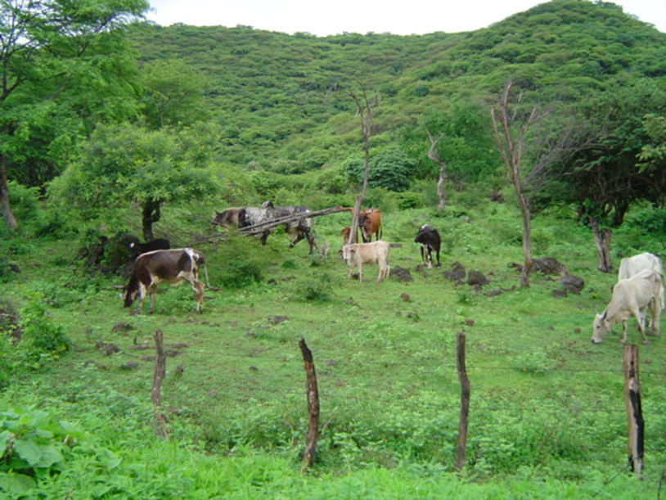
Tipos de pastizales
Pastizal inducido.
Áreas en donde la vegetación nativa ha sido sustituida por otra de la misma región o cambios en el porcentaje de las proporciones en la composición botánica por una buena o mala intervención del humano.
Bejucos, Tejupilco, México
Foto: M en C. Mejía HP
Eliminación de árboles para dar origen a vegetación herbácea

Slide 15
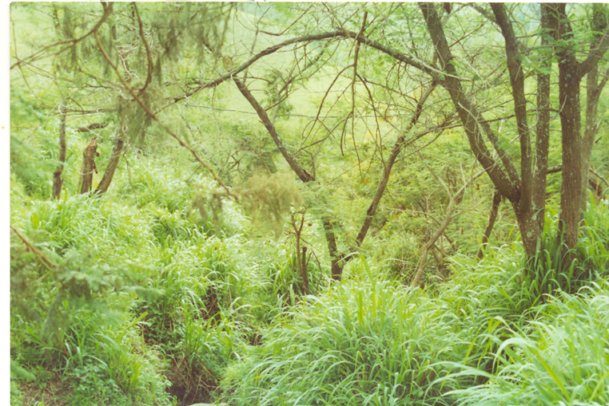
Pastizal introducido.
Es en el que se han sustituido las especies oriundas por otras que no se encuentran ahí en condiciones normales.
Amatepec, Edo. Méx.
Foto: Dr. Dorantes CEJ
Mombasa
Trópico seco

Slide 16
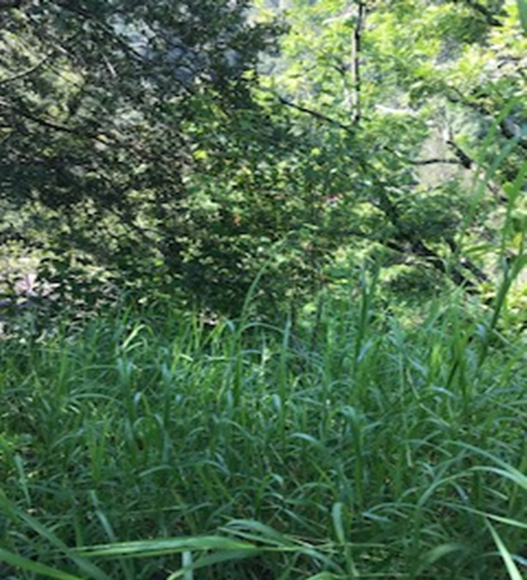
Pastizales residentes.
Hay muchas especies introducidas que se comportan como nativas y que pueden competir con la flora nativa; aún más se duda que hayan llegado de otros sitios, pero se reportan como oriundas de otros lugares. Cuando los pastizales tengan en su composición botánica dominancia de estas especies considero conveniente denominarles pastizales residentes
Estrella africana de África oriental se adaptó muy bien a condiciones de México
Temascaltepec Méx.
Foto: Dr. Dorantes CEJ

Slide 17
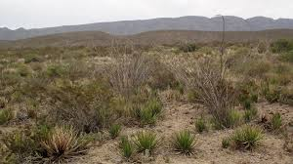
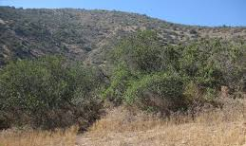
Matorral. Terreno de arbustos bajos.
Arbusto. Vegetal leñoso que se eleva a poca altura y cuyo tallo está ramificado desde la base.

Slide 18
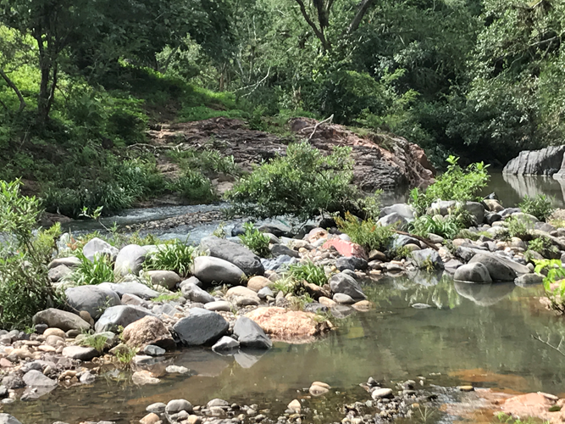
Biomasa.
Es el peso de todos los organismos por unidad de área, incluye: productores, consumidores y desintegradores. Generalmente la biomasa se mide en peso; sin embargo, resulta más conveniente expresarla en términos de calorías, de tal forma que pueda establecerse la relación entre las velocidades de la corriente de energía y biomasa o promedio del estado permanente.
Cañadas de Nanchititla , Luvianos. Méx.
Foto: Dr. Dorantes CEJ

Slide 19
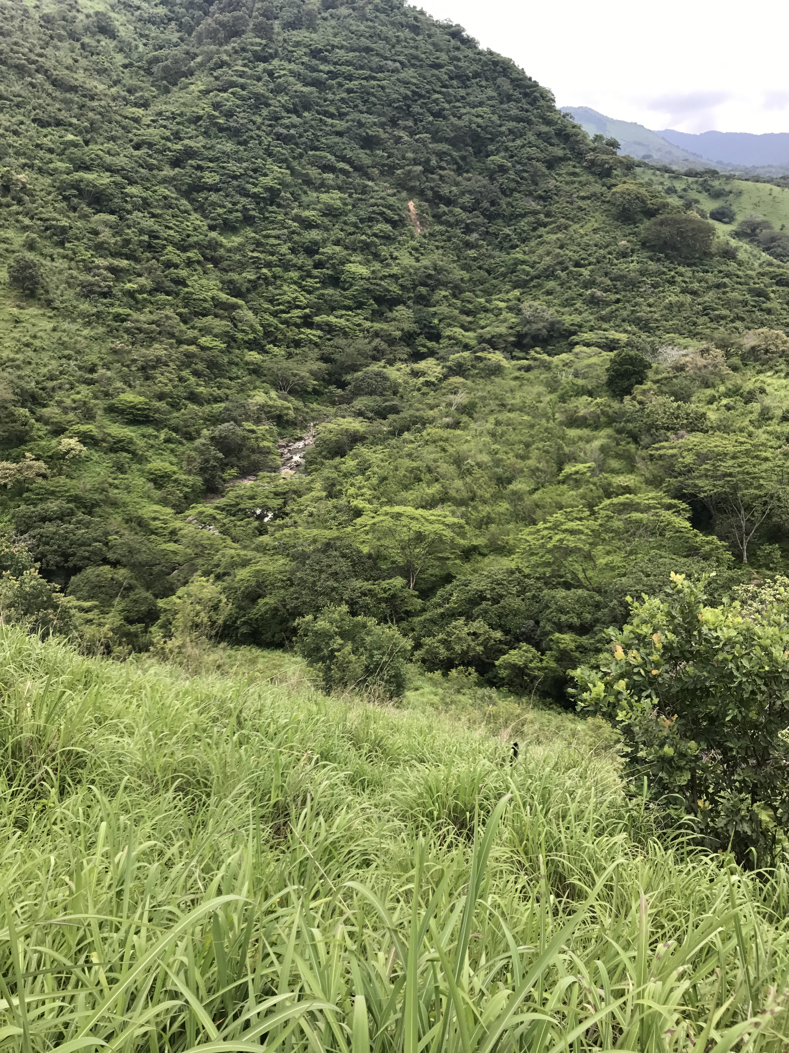
Sitio.
Una comunidad vegetal distintiva, de superficie considerable, aún dentro de un tipo de vegetación mayor, pero que se encuentra plenamente diferenciado por su estructura y productividad
Selva baja caducifolia Nanchititla, Luvianos. México
Foto: Dr. Dorantes CEJ

Slide 20
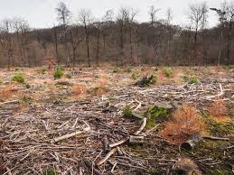
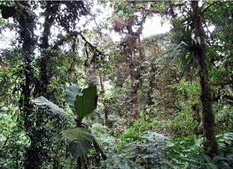
Condición.
Se refiere al estado o productividad del pastizal basándose en la composición botánica del mismo, generalmente desde el punto de vista forrajero.
Lluvia
Seca

Slide 21
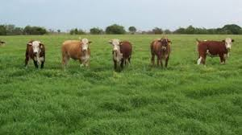
Tendencia.
La dirección de cambio en la condición de un pastizal.

Slide 22
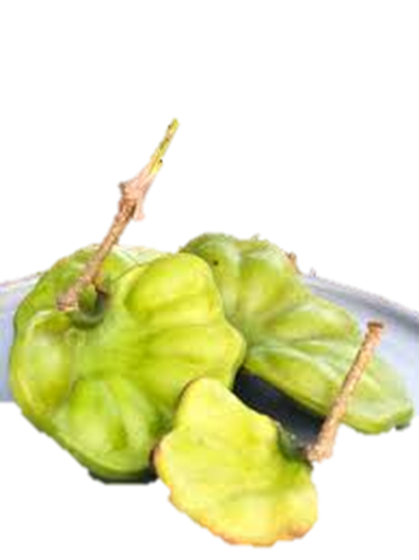
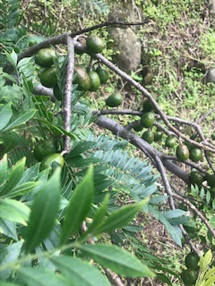
Forraje.
Se define como cualquier parte comestible de una planta que tienen un valor nutritivo y que está disponible para ser consumida por los animales. Una planta o parte de la planta tiene que llenar varios requisitos antes de que pueda ser considerada como forraje. El más importante de estos es la aceptabilidad por parte de los animales, la disponibilidad y su aporte de nutrimentos.

Slide 23
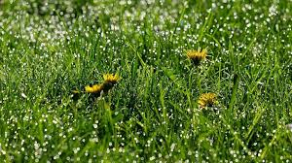
Hierba.
Cualquier herbácea que no pertenezca a la familia Gramineae, Cyperaceae y/o Juncaceae (Forb en inglés).

Slide 24
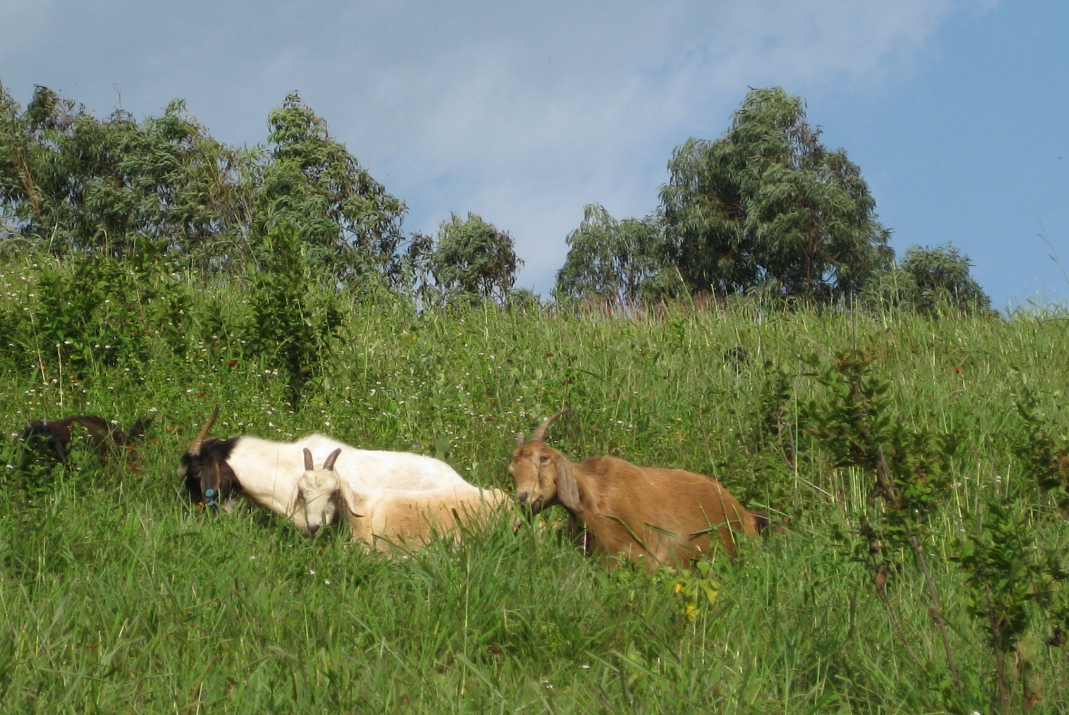
Vegetación.
Plantas en general o una agregación particular de plantas, especialmente con relación a las comunidades que ellas forman. Es la suma total de todas las plantas vasculares en una comunidad específica.
Nota: Las plantas vasculares son las llamadas plantas superiores o cormófitas que forman parte de la flora. Su principal característica es que presentan una diferenciación real de tejidos en raíz, tallo, hojas, flores…

Slide 25
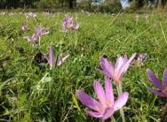
Vegetación herbácea.
Toda aquella vegetación que se encuentra en estrato inferior y de un sitio determinado, incluyendo hierbas, gramíneas, ciperáceas y juncaceas.

Slide 26
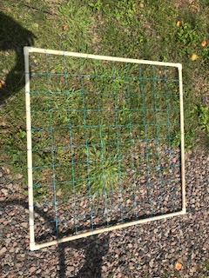
Cobertura.
Es la proporción de superficie ocupada por una planta con base a la proyección vertical hacia abajo del follaje o parte aérea de la planta, expresada como fracción o porcentaje. La cobertura puede ser: basal, cuando se mide a nivel del suelo o sea la corona de la planta; aérea cuando se mide el follaje. Por ejemplo si un “ballico” (Lolium perenne) tiene una cobertura de 35; nos indica que una superficie de suelo está cubierto por ballico en un 35 %, el resto pude ser otras especies o suelo desnudo.

Slide 27
Frecuencia.
Es una expresión estadística de la presencia o ausencia de individuos en una serie de submuestras. Numéricamente es la relación entre el número de muestras que contienen una especie y el número total de muestras expresado en porcentaje. Por ejemplo si la especie (Brachiaria brizantha), aparece en 27 muestras, cuando se han hecho 45 submuestras en un pastizal, la frecuencia será:
F = 27/45 = 0,60 (60%)

Slide 28
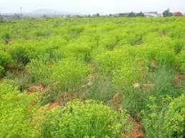
Abundancia.
Es una descripción específica, con relación a la densidad de las especies. Se le utiliza bajo la siguiente clasificación: 1) muy rara, 2) rara, 3) ocasional, 4) abundante y 5) muy abundante.

Slide 29
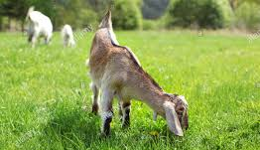
Utilización forrajera.
Es el uso que hace el ganado de las plantas que se presentan en un pastizal, o la cantidad de forraje que consume el ganado.

Slide 30
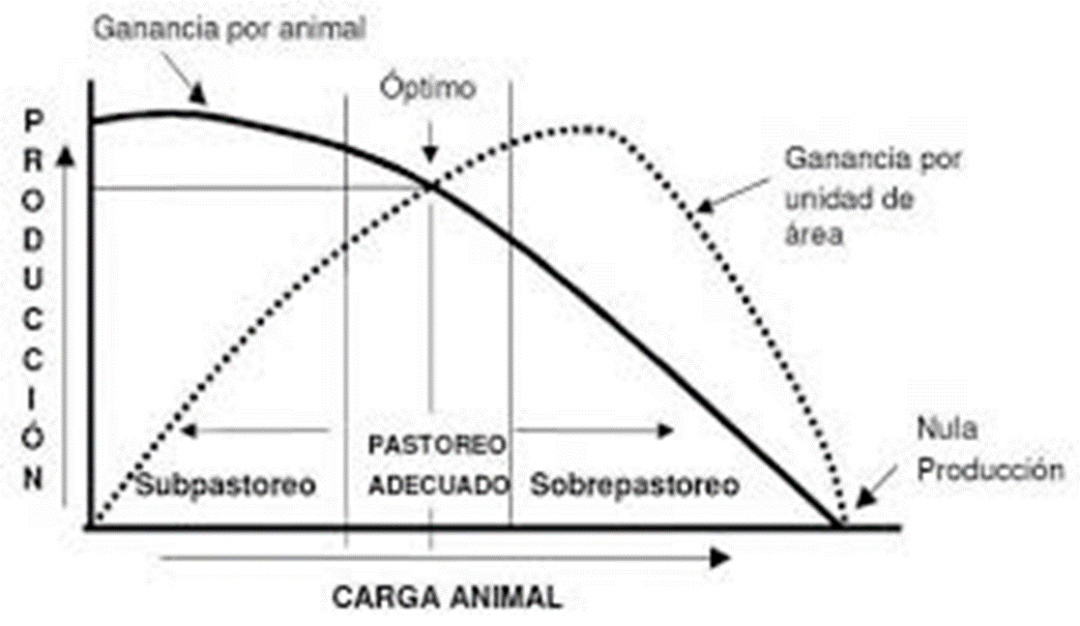
Carga animal.
Es el número de animales que pastorean un área dada y un tiempo determinado
Capacidad de carga o capacidad de pastoreo.
Máxima carga animal posible sin ocasionar daño a la vegetación o recursos relacionados.
.
Titulo de la presentación
Titulo de la presentación
Notes:
INTERIORES

Slide 31
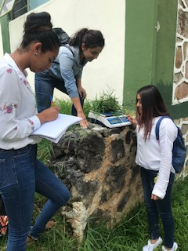
Grado de uso o factor de uso.
Consumo anual del forraje producido expresado en peso. De acuerdo con la cuantía de dicho peso se puede tener una clasificación de: sin uso, uso ligero, uso adecuado, uso intenso, uso severo, uso destructivo.

Slide 32
Bibliografía
Dorantes Coronado Ernesto Joel (2005). Manejo de Pastizales. Universidad Autónoma del estado de México. Colección: ciencias Agropecuarias. Serie Agronomía
ISBN 968 835 871-1
Real Academia Española (2018). Diccionario de la lengua Española en: https://www.rae.es/

Slide 33

Notes:
CONTRAPORTADA

